Slide 1
Chủ đề 1
Tuần 3
Bài
5
EM CÓ XINH KHÔNG ?
Bản quyền : FB Đặng Nhật Linh- https://www.facebook.com/nhat.linh.3557440

Slide 2
Thầy cô ghi mục tiêu
MỤC TIÊU
Thầy cô ghi mục tiêu
3
Thầy cô ghi mục tiêu
4
Thầy cô ghi mục tiêu

Slide 3
ĐỌC
Em thích được khen về điều gì ?
Bản quyền : FB Đặng Nhật Linh- https://www.facebook.com/nhat.linh.3557440

Slide 4
Trong tranh vẽ gì ?

Slide 5
Bài 5: EM CÓ XINH KHÔNG?
Voi em thích mặc đẹp và thích được khen xinh. Ở nhà, voi em luôn hỏi anh: “Em có xinh không?”. Voi anh bao giờ cũng khen: “Em xinh lắm!”.
Một hôm, gặp hươu, voi em hỏi:
Em có xinh không?
Hươu ngắm voi rồi lắc đầu:
Chưa xinh lắm vì em không có đôi sừng giống anh.
Nghe vậy, voi nhặt vài cành cây khô, gài lên đầu rồi đi tiếp.
Gặp dê, voi hỏi:
Em có xinh không?
Không, vì cậu không có bộ râu giống tôi.
Voi liền nhổ một khóm cỏ dại bên đường, gắn vào cằm rồi về nhà.
Về nhà với đôi sừng và bộ râu giả, voi em hớn hở hỏi anh:
Em có xinh không?
Voi anh nói:
Trời ơi, sao em lại thêm sừng và râu thế này? Xấu lắm!
Voi em ngắm mình trong gương và thấy xấu thật. Sau khi bỏ sừng và râu đi, voi em thấy mình xinh đẹp hẳn lên. Giờ đây, voi em hiểu rằng mình chỉ xinh đẹp khi đúng là voi.
1
2
Luyện đọc nhóm đôi

Slide 6
Luyện đọc đoạn
Bài 5: EM CÓ XINH KHÔNG?
Voi em thích mặc đẹp và thích được khen xinh. Ở nhà, voi em luôn hỏi anh: “Em có xinh không?”. Voi anh bao giờ cũng khen: “Em xinh lắm!”.
Một hôm, gặp hươu, voi em hỏi:
Em có xinh không?
Hươu ngắm voi rồi lắc đầu:
Chưa xinh lắm vì em không có đôi sừng giống anh.
Nghe vậy, voi nhặt vài cành cây khô, gài lên đầu rồi đi tiếp.
Gặp dê, voi hỏi:
Em có xinh không?
Không, vì cậu không có bộ râu giống tôi.
Voi liền nhổ một khóm cỏ dại bên đường, gắn vào cằm rồi về nhà.
Về nhà với đôi sừng và bộ râu giả, voi em hớn hở hỏi anh:
Em có xinh không?
Voi anh nói:
Trời ơi, sao em lại thêm sừng và râu thế này? Xấu lắm!
Voi em ngắm mình trong gương và thấy xấu thật. Sau khi bỏ sừng và râu đi, voi em thấy mình xinh đẹp hẳn lên. Giờ đây, voi em hiểu rằng mình chỉ xinh đẹp khi đúng là voi.
1
2

Slide 7
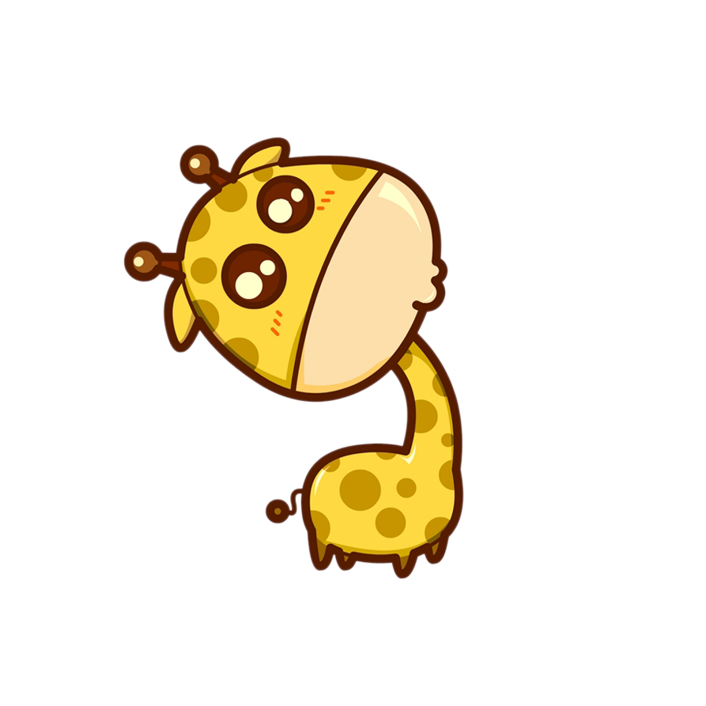
Luyện đọc từ khó
hươu
lắc đầu
đôi sừng
khóm cỏ dại
râu giả
Bản quyền : FB Đặng Nhật Linh- https://www.facebook.com/nhat.linh.3557440

Slide 8
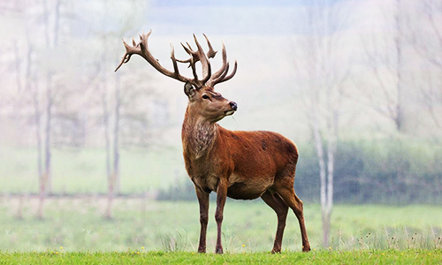
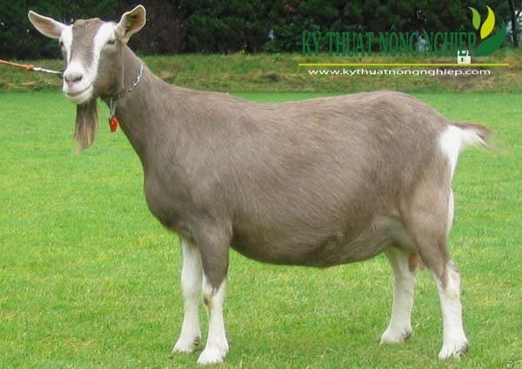
Giải nghĩa từ
Sừng
Râu

Slide 9
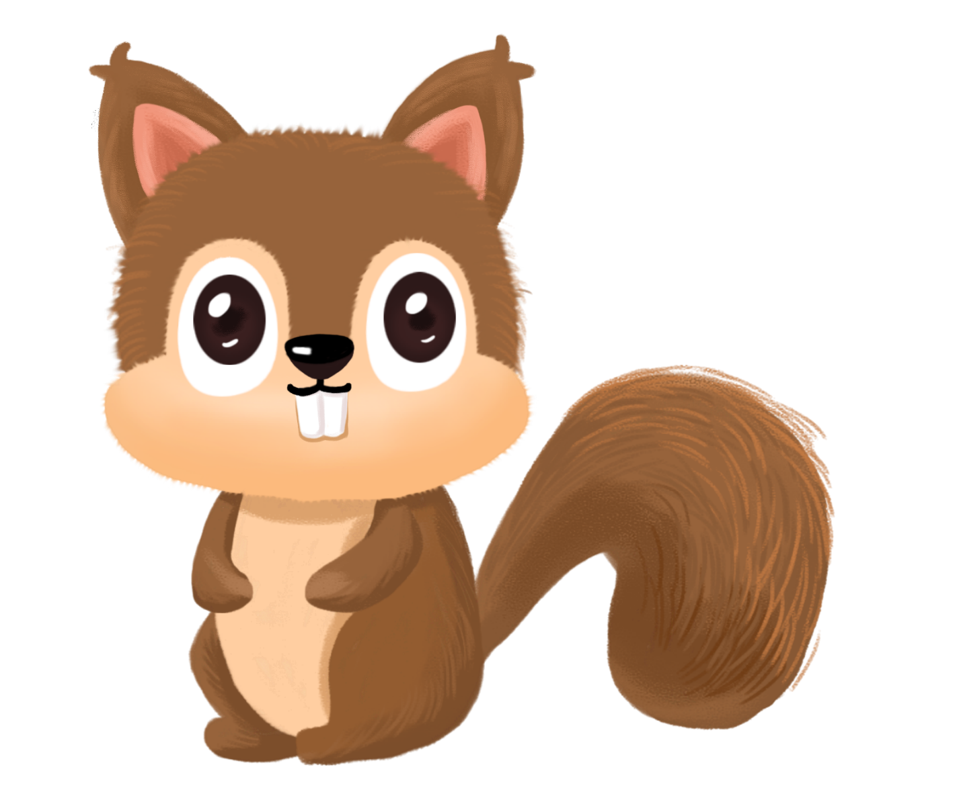
* Giọng đọc
Thể hiện rõ giọng đọc của các nhân vật:
+ Voi anh
+ Voi em
+ Hươu
+ Dê

Slide 10
Luyện đọc nhóm

Slide 11
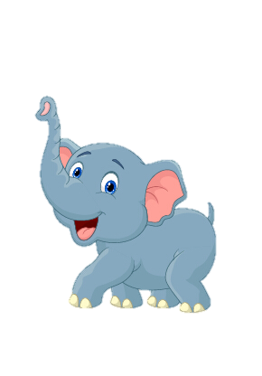
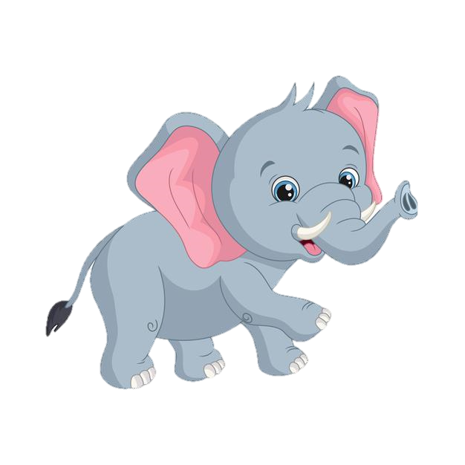
Tìm hiểu bài

Slide 12
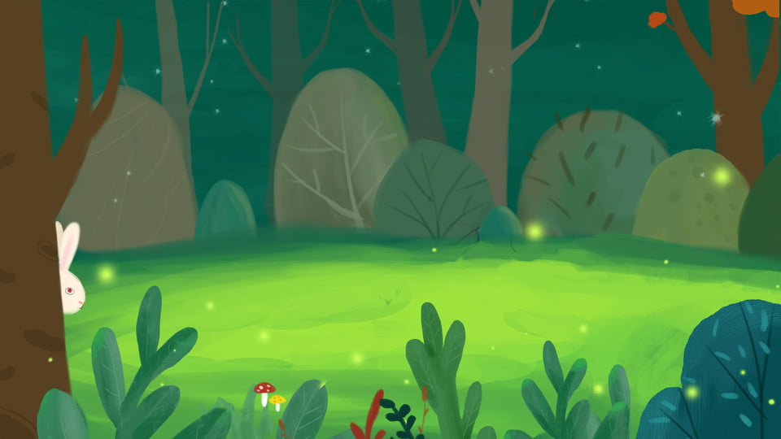
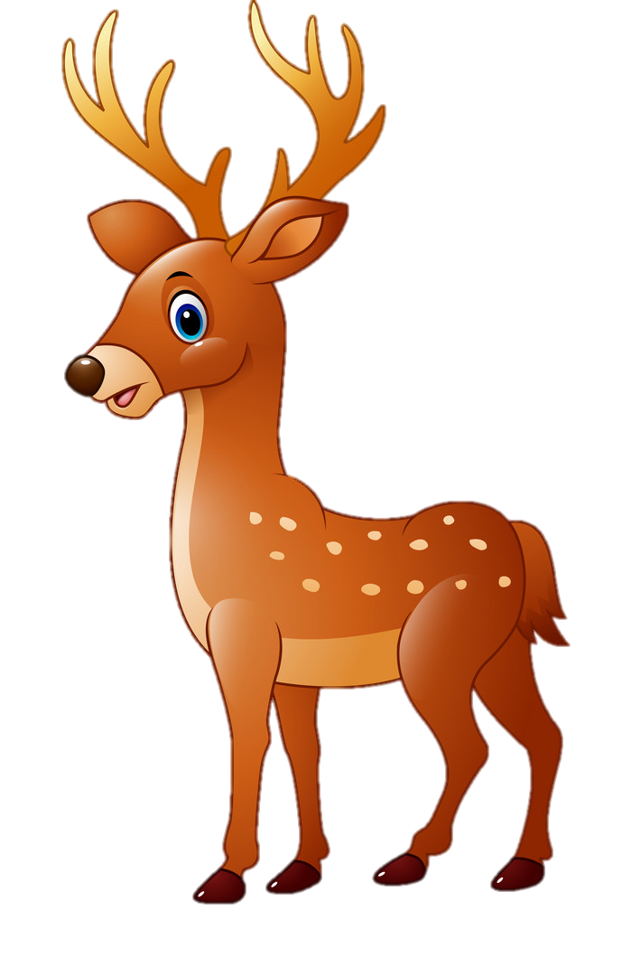
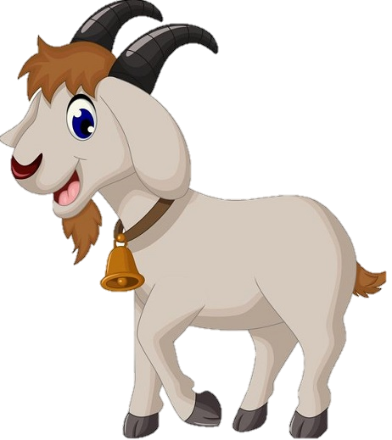
- Em có xinh không?
1. Voi em đã hỏi voi anh, hươu và dê điều gì ?

Slide 13
2. Voi em đã nhận được những câu trả lời như thế nào?
- Em xinh lắm!
- Chưa xinh lắm vì em không có sừng giống anh.
- Không, vì cậu không có bộ râu giống tôi.

Slide 14
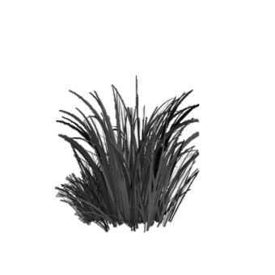
3. Sau khi nghe hươu và dê nói voi em đã làm gì cho mình xinh hơn ?
- Nghe hươu nói voi em nhặt cành cây khô gài lên đầu.
- Nghe dê nói voi em nhặt một đám cỏ khô ven đường và gắn vào cằm.

Slide 15
Trời ơi, sao em lại thêm sừng và râu thế này. Xấu lắm !
4. Trước sự thay đổi của voi em, voi anh đã nói gì ?

Slide 16
4. Sau khi nghe voi anh nói, voi em nhận ra điều gì?
Voi em hiểu rằng : Mình chỉ xinh đẹp khi mình là voi.
Em học được điều gì từ voi con?

Slide 17
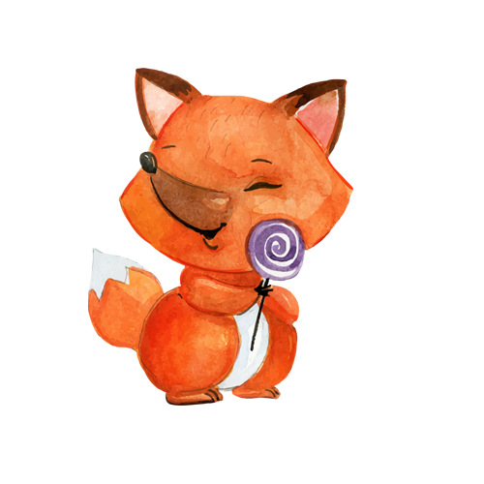
Luyện đọc lại

Slide 18
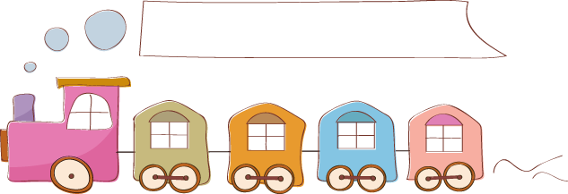
Luyện tập theo văn bản đọc

Slide 19
1. Những từ ngữ nào nói dưới đây chỉ hành động của voi em?
Nhặt cành cây
Nhổ khóm cỏ dại
lắc đầu
Ngắm mình trong gương
khen

Slide 20
2. Nếu là voi anh, em sẽ nói gì khi voi em bỏ sừng và râu ?

Slide 21
Tạm biệt và hẹn gặp lại
các con vào những tiết học sau!

